Slide 1



Slide 2
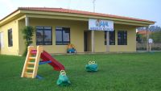

O Problema:
Numa era cada vez mais virtual onde a imagem e novas formas de recordar experiências da vida são uma exigência.
Não é fácil conseguir ter imagens com qualidade do nosso passado escolar.
Não há quem organize de forma estruturada as experiências da fase inicial da nossa vida.
Quando rever é reviver Preciso reviver, eu bem sei, mesmo que só na lembrança, voltar à minha antiga casa, rever a minha infância e todos os momentos felizes que lá passei.
Clarice Pacheco

Slide 3
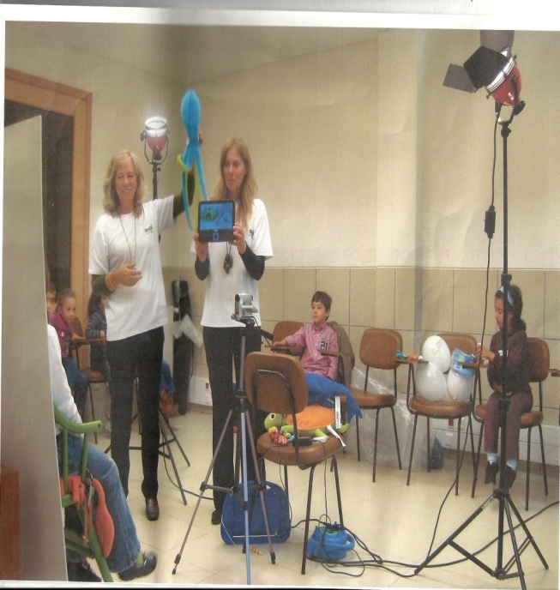
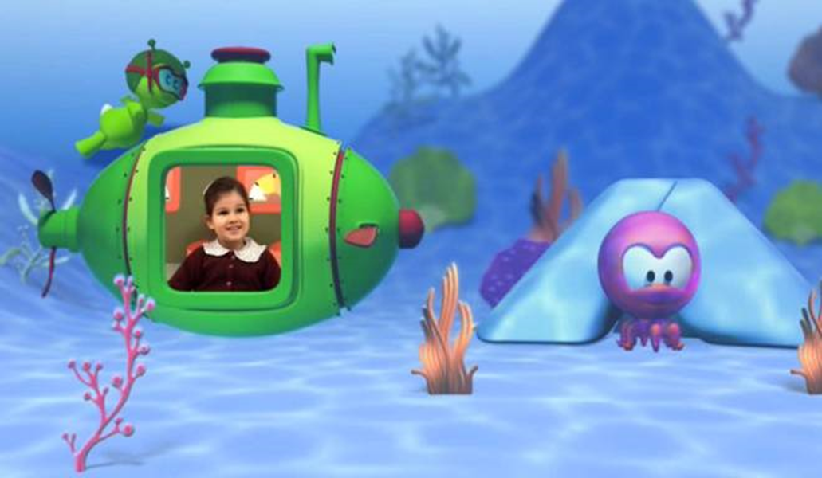

A abordagem ao Mercado
Visitamos as creches e os jardins de infância de Norte a Sul do país onde filmamos as crianças individualmente, e posteriormente, integramos essas imagens no filme de animação
“...no fundo do mar”. E depois...
Delicie-se ao ver o seu filho transformar-se numa estrela de cinema! Ele vai adorar e irá ser de certeza o seu filme preferido.

Slide 4


A Oportunidade Inovação
Todas as crianças dos 0 aos 6 anos podem ser as protagonistas de um filme de animação pedagógico onde elas vão acompanhadas pelo Moli conhecer as caraterísticas de 6 animais marinhos, e onde a diversão se mistura com a aprendizagem.
Clicar no vídeo para ver apresentação
Os nossos filmes são a 3 dimensões (3D)e utilizamos as mais avançadas e inovadoras técnicas em Portugal.

Slide 5

Análise swot
PONTOS FORTES | PONTOS FRACOS
O 1º DVD personalizado em Portugal. O deslumbramento das crianças por se verem pela 1º vez os actores principais num filme. A figura do MOLI um pirilampo com o rabo a dar luz, um extraterrestre, o delírio das crianças. Projeto com profissionais qualificados. Qualidade elevada do produto. Contribui com 1% do lucros anual para Instituição de solidariedade (exº APN ). Relações sustentáveis com todos os parceiros. Garantia de satisfação dos clientes. | Custos elevados para deslocação (Para escolas fora do Grande Porto). Pontuais situações com um processo demorado para chegar a alguns dos decisores (Relação escola/ Pais). Concentração inicial numa curta faixa etária (0 aos 6 anos). Falta de liquidez para financiar investimentos em novos projetos.
OPORTUNIDADES | AMEAÇAS
Expansão geográfica do projeto (iniciativas nacionais e internacionais). Alargar o âmbito do filme a outras faixas etárias. Posicionamento na internet e redes sociais. Reforço do posicionamento (participação em programas televisivos, rádio, eventos infantis, jornais, jogos para Ipad’s). Diversificação da animação (exploração de novos temas) e alargando a uma faixa etária superior. Condições preferenciais para parceiros estratégicos (canais de comercialização e novos produtos). | Conjuntura económica e dificuldade de financiamento por parte das famílias. Potencial concorrência na mesma área de negócio.

Slide 6
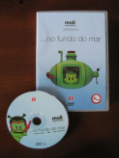
Factores Diferenciadores da
Proposta de Valor
Projeto pioneiro na sua área de negócio
Diversão e aprendizagem
Criança é a protagonista do filme
Recordação inédita para toda a família
Fazemos as crianças e seus pais sorrir proporcionando lhes uma recordação inédita para
toda a família.
Componente social de apoio a instituições.
Exclusividade e variedade

Slide 7

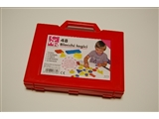
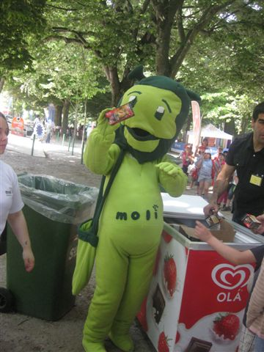
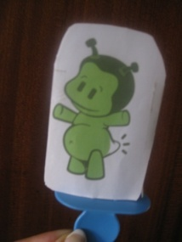
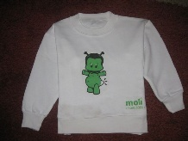
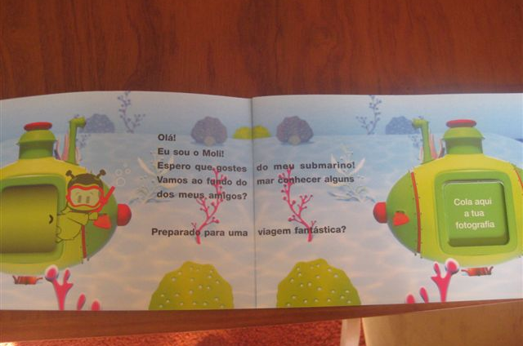
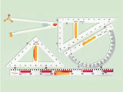
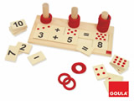
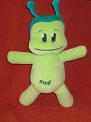
Visão, Missão e Objetivos:
Visão: O Moli como símbolo mundial nas aplicações multimédia.
Missão: Fazer chegar o Moli a todas as crianças, como instrumento para melhorar as recordações da sua infância; garantir-lhe um papel didático relevante nas mais diversas áreas do ensino; desenvolver áreas inovadoras de merchandising.
Objectivos:
Iniciativas e desafios a nível nacional e internacional.
Entrar em jogos didáticos nos Ipads da Apple (já estamos em negociações).
Fazer um gelado com a figura Moli na Unilever com a qual já somos parceiros.
Produzir mini séries e filmes de animação com o Moli.
Editar livros, material escolar, jogos didáticos e t-shirts.

Slide 8

Plano de Comunicação e Slogan
Durante as filmagens é proporcionado ás crianças 4 minutos de pura diversão, onde elas terão a oportunidade de visualizar o filme “...no fundo do mar”, e aonde os nossos técnicos de animação social, certificam-se de que a criança está segura, confortável, e divertida.
Mensagem
a comunicar
Telefone, Rádio Revistas e Jornais
Campanhas publicitárias
Redes sociais: facebook, twitter, linkedin, …
Concursos televisivos para exposição do projeto
Vídeos promocionais
Eventos
Meios de
comunicação
Iniciativas
a lançar
Além do filme personalizado, também se inclui o filme da escola para mais tarde as crianças recordarem; o CD de Moli; histórias com o Moli e jogos com prémios.
SLOGAN DA CAMPANHA: “MOLI amigo és o meu preferido!”

Slide 9
Cronograma De Implementação

Slide 10
Previsão de Resultados

Slide 11
Avaliação do projeto

Slide 12
Principais Indicadores do projeto

Slide 13
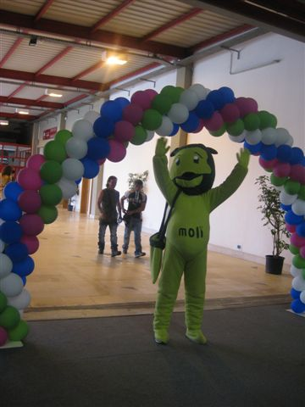
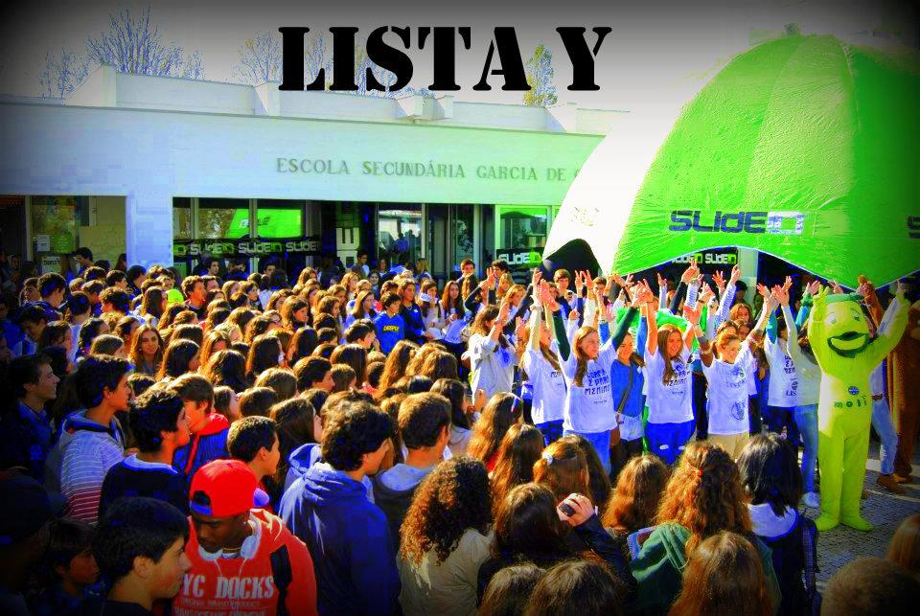
Teste de Conceito/Piloto
e Apelo à Acção
O meu projecto é inovador e a minha mascote é única e patenteada.
É um pirilampo extraterrestre e um boneco diferente de todos que há no mecado, é didático, pedagógico, ecológico e muito divertido. Já tive a percepção que ele é adorado pelas crianças e não só.
Num planeta tão conturbado, este boneco vem ensinar às crianças valores que devem aprender para mais tarde serem a base de um mundo melhor.

Slide 14
ANEXOS

Slide 15

Elementos referentes ao projeto escolas/festas
Filmagem dia 3 de Maio às 9:00H

Slide 16
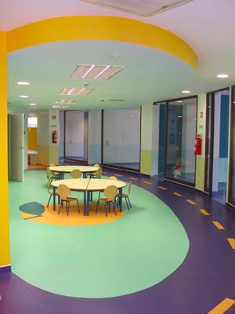

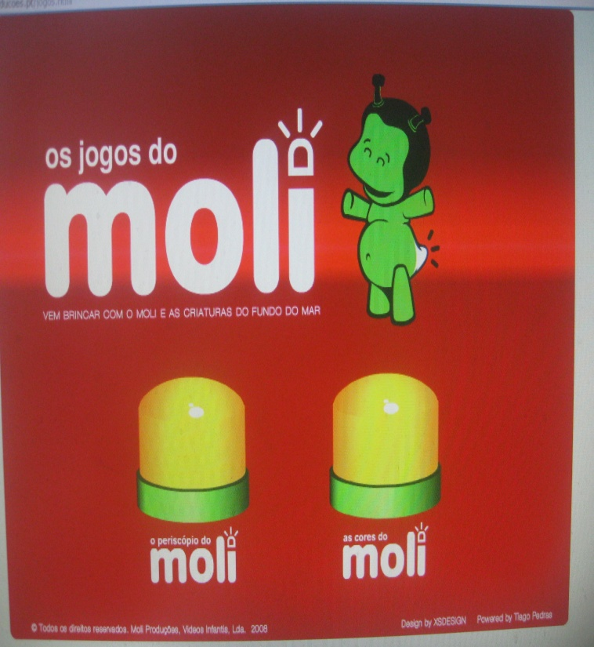
DVD Personalizado contém também o filme da escola, uma História e Jogos

Slide 17
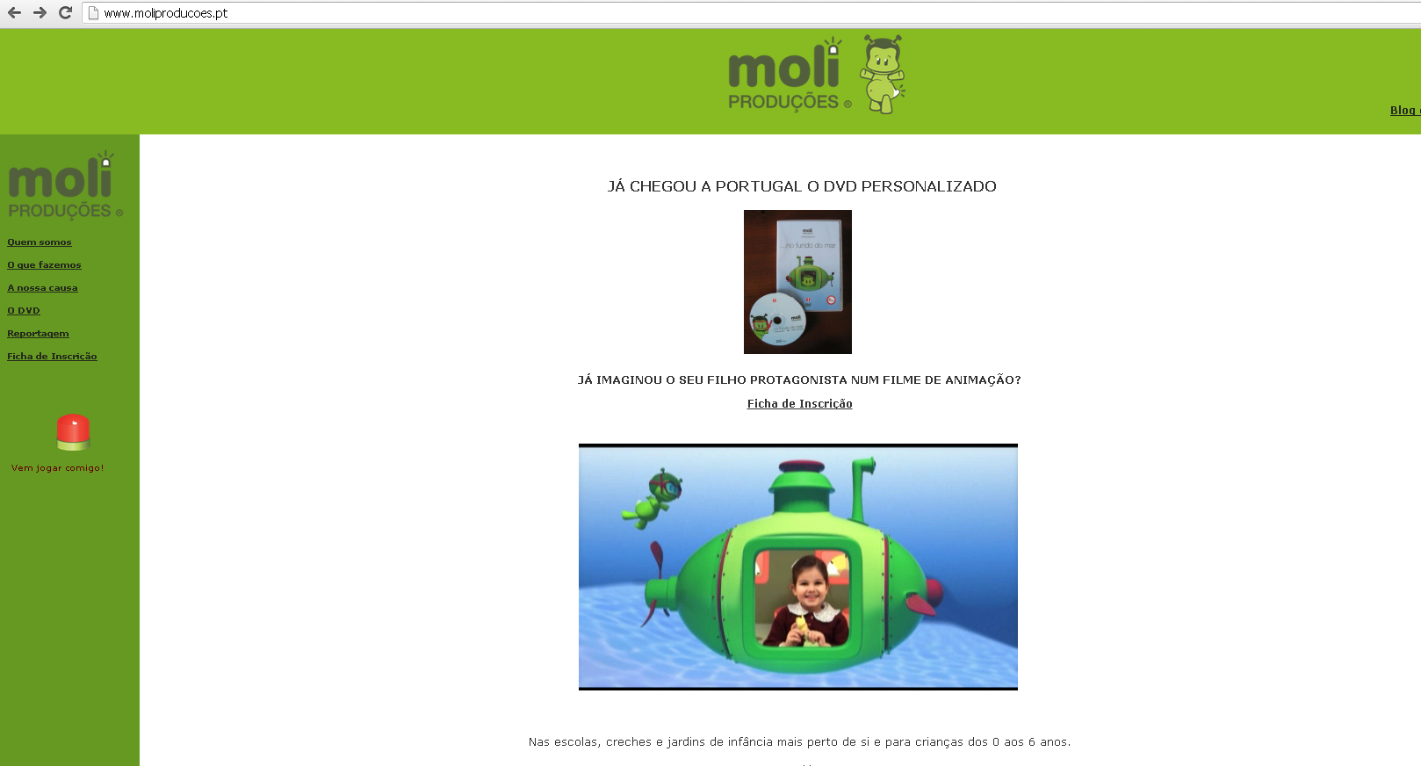
O site do moli:

Slide 18
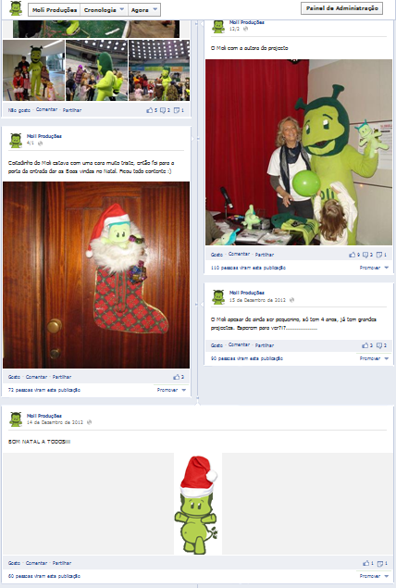
Página Facebook:

Slide 19
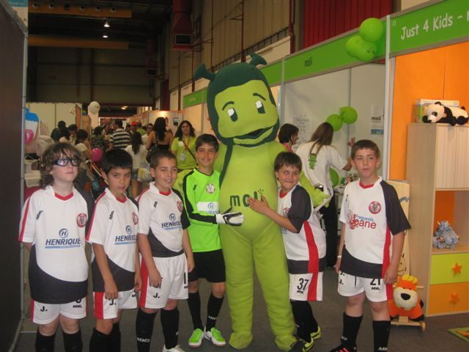
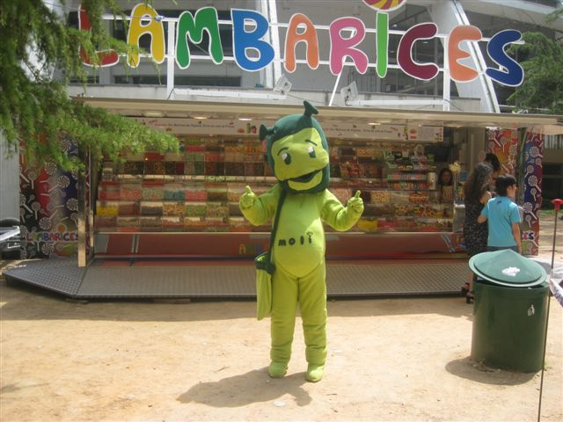
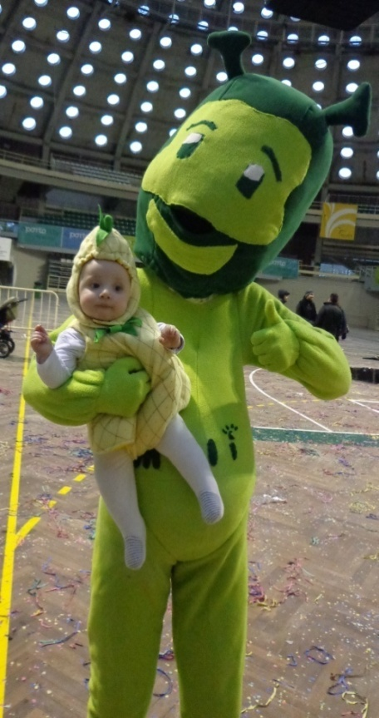
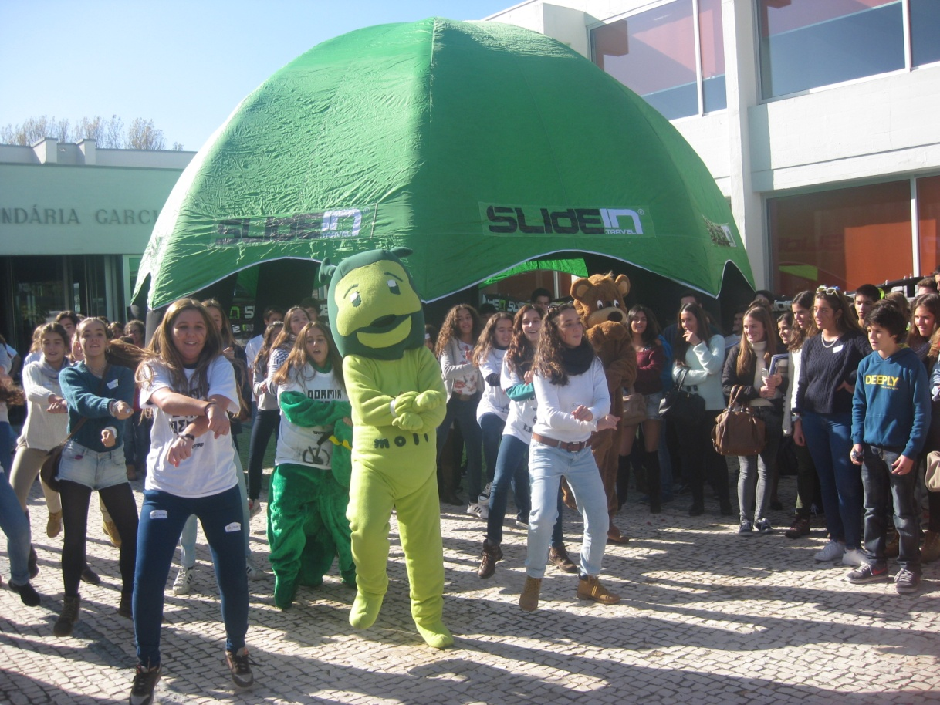
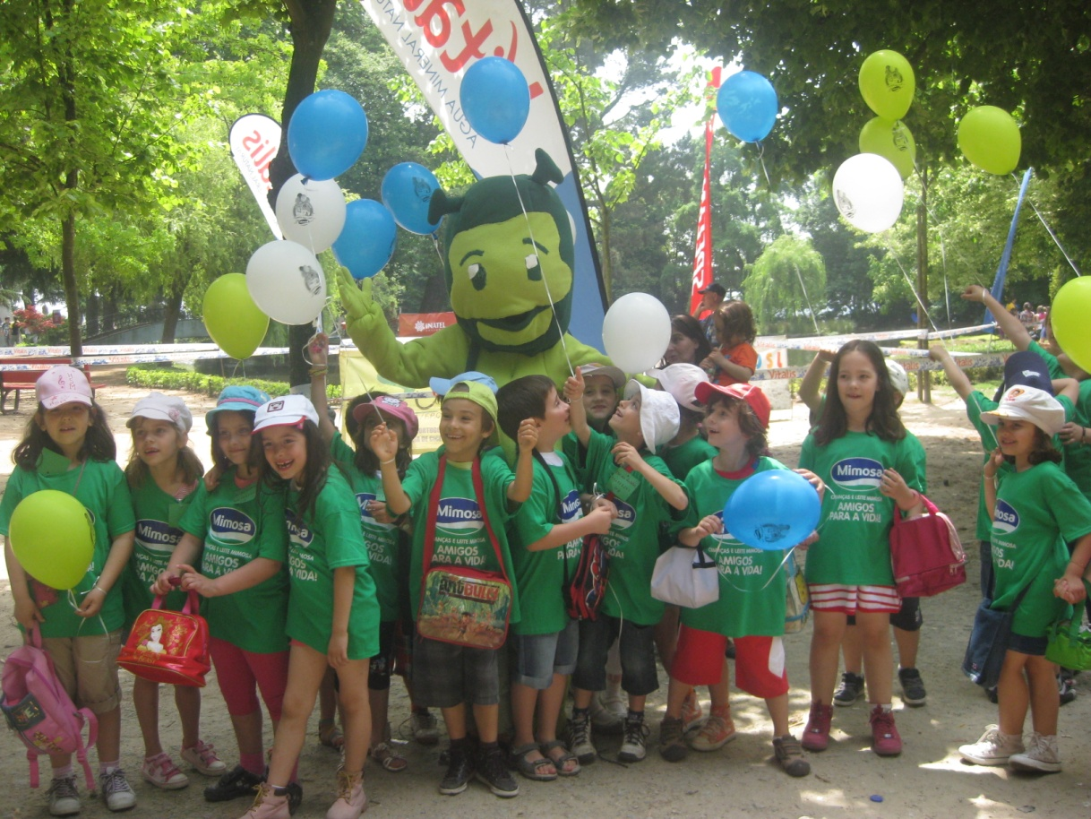
Alguns dos nossos eventos:

